Slide 1
A.A. 2017/2018
Progetto di Sistemi Aperti e Distribuiti
Lorenzo Gigli
-
Raffaele Raggi

Slide 2
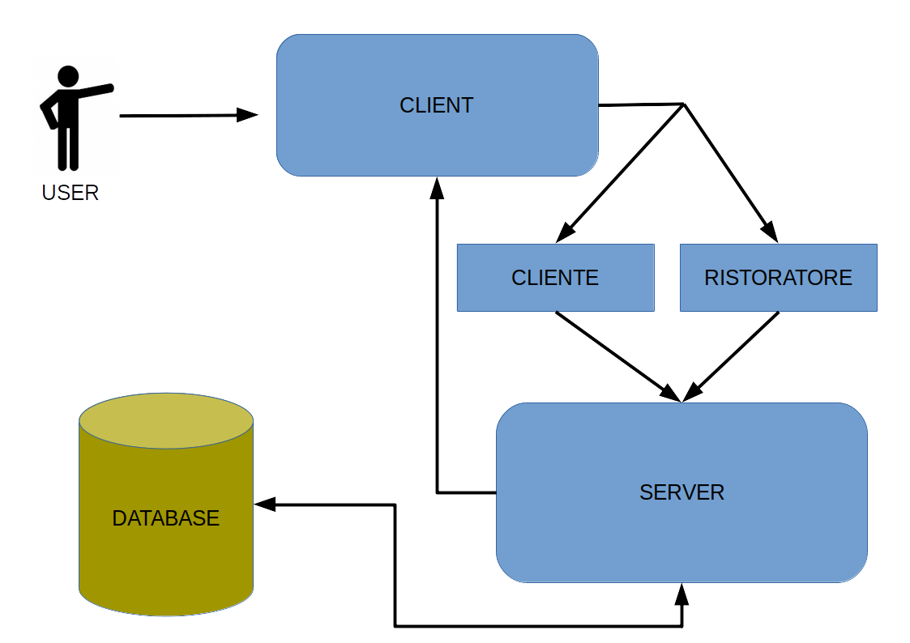
1
Schema logico

Slide 3
2
Software Utilizzati
Sails. js per il server
Ionic per il client
Entrambi prevedono il Javascript come linguaggio di programmazione

Slide 4
3
Client
Effettua chiamate REST al Web Service;
Gestisce in maniera grafica le view;

Slide 5
4
Server
Si basa sul design pattern
Model-View-Controller
Impedisce accessi non autorizzati alla lista degli eventi

Slide 6
5
Database
User(nome, cognome, email, password)
Ristoratore(nome, cognome, email, password, compagnia)
Ristoranti(nome, indirizzo, orario apertura, orario chiusura, turno, email, telefono, posti, compagnia)

